Slide 1
Yeni Medya Uygulamaları RTS- İLT238 – 13. Hafta Dr. Öğr. Üyesi Ergin Şafak Dikmen

Slide 2
Sınıflandırma
Serifsiz yazılar: bütün hatlar aynı kalınlıktadır, geometrik bir tasarıma sahiptir.
Furuta: a, b, c, ç, d, e, f, g, ğ, h, ı, i, j, k, l, m, n, o, ö, p, r, s, ş, t, u, ü, v, y, z 123456789 .,:-?!
Helvetica: a, b, c, ç, d, e, f, g, ğ, h, ı, i, j, k, l, m, n, o, ö, p, r, s, ş, t, u, ü, v, y, z 123456789 .,:-?!

Slide 3
Sınıflandırma
Univers: a, b, c, ç, d, e, f, g, ğ, h, ı, i, j, k, l, m, n, o, ö, p, r, s, ş, t, u, ü, v, y, z 123456789 .,:-?!
Gill: a, b, c, ç, d, e, f, g, ğ, h, ı, i, j, k, l, m, n, o, ö, p, r, s, ş, t, u, ü, v, y, z 123456789 .,:-?!

Slide 4
Sınıflandırma
Gotik yazılar:
15.yy – Almanya’da yaygın kullanılmaktaydı.
Örnekler: Gotik, Fraktur, Schwabacher, Old English
El yazıları: Serbest ve biçimsel yazılar:
Vivaldi: a, b, c, ç, d, e, f, g, ğ, h, ı, i, j, k, l, m, n, o, ö, p, r, s, ş, t, u, ü, v, y, z 123456789 .,:-?!

Slide 5
Sınıflandırma
Mistral: a, b, c, ç, d, e, f, g, ğ, h, ı, i, j, k, l, m, n, o, ö, p, r, s, ş, t, u, ü, v, y, z 123456789 .,:-?!
Brush: a, b, c, ç, d, e, f, g, ğ, h, ı, i, j, k, l, m, n, o, ö, p, r, s, ş, t, u, ü, v, y, z 123456789 .,:-?!
Palace Script: a, b, c, ç, d, e, f, g, ğ, h, ı, i, j, k, l, m, n, o, ö, p, r, s, ş, t, u, ü, v, y, z 123456789 .,:-?!

Slide 6
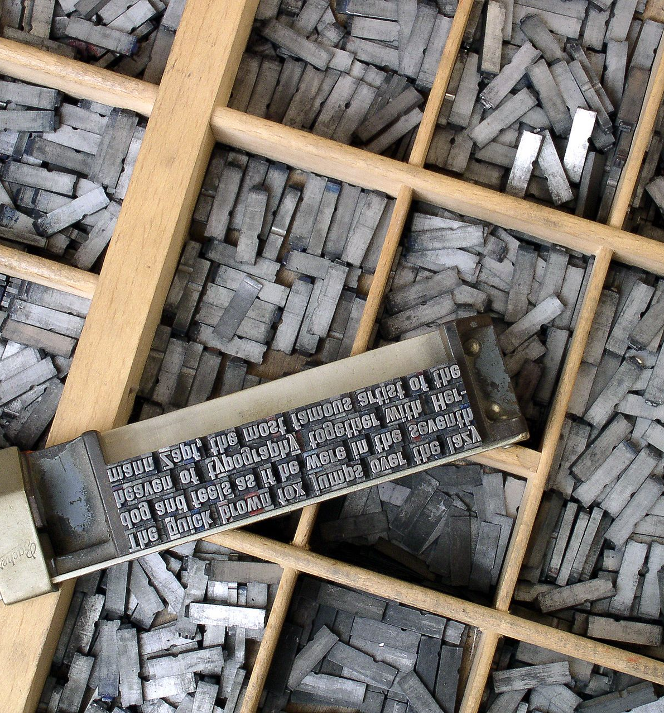
Dizgi
Dizgi için kullanılan metal harfler.
Harfler düzeneğe dizilerek metin oluşturulur.
Bu harfler eritilip metal kalıplara dökülerek harfler yeniden üretilmektedir.
Kaynak CC: https://en.wikipedia.org/wiki/Typography#/media/File:Metal_movable_type.jpg

Slide 7
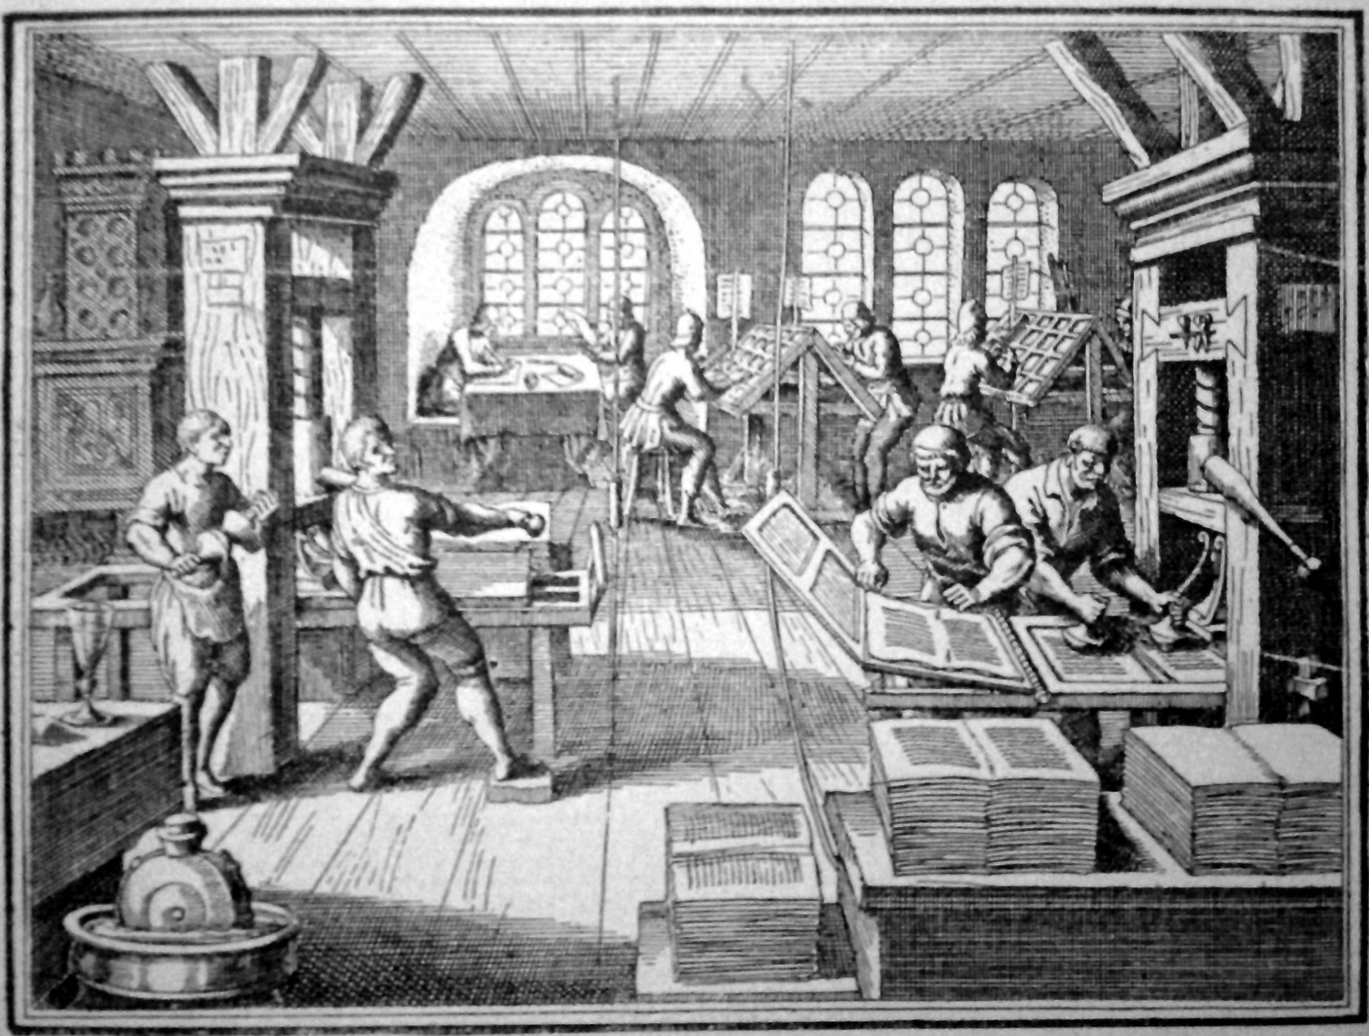
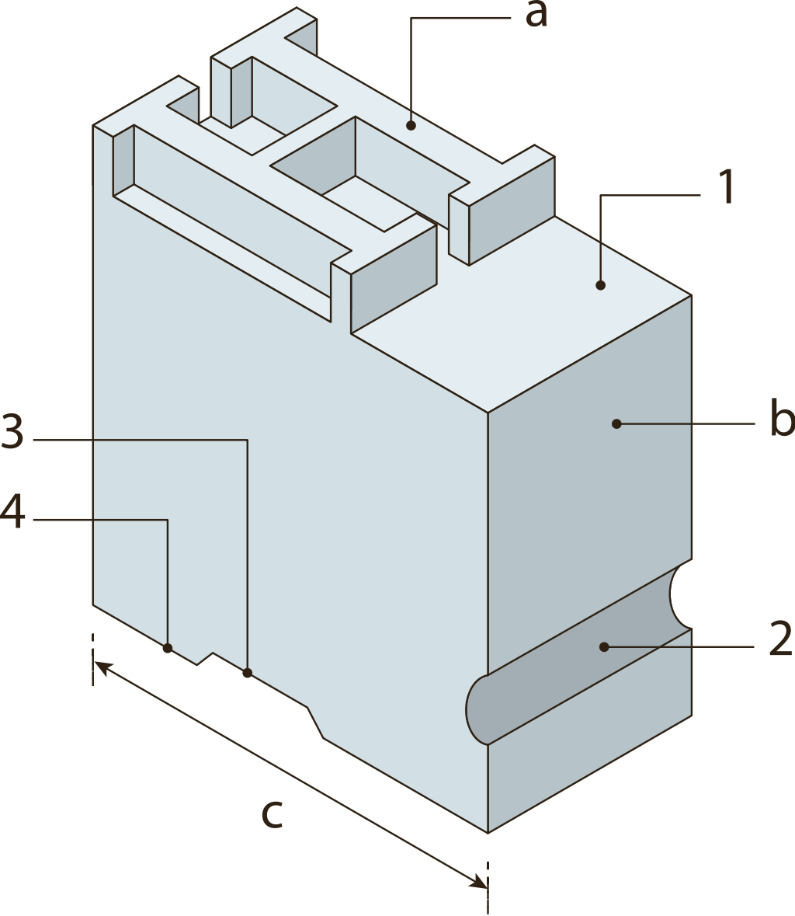
Dizgi
a ) baskı yüzü
b) Sap
c) Harf boyutu
Kaynak CC: Wikimedia
Kaynak CC: Wikimedia
16.yy - Almanya’daki baskı teknolojisi
Arka bölümde harfleri dizen ustalar
Ön bölümde kağıda basılan yazılar
Sol bölümde mürekkebin kağıda çıkması için baskı uygulayan ustalar

Slide 8
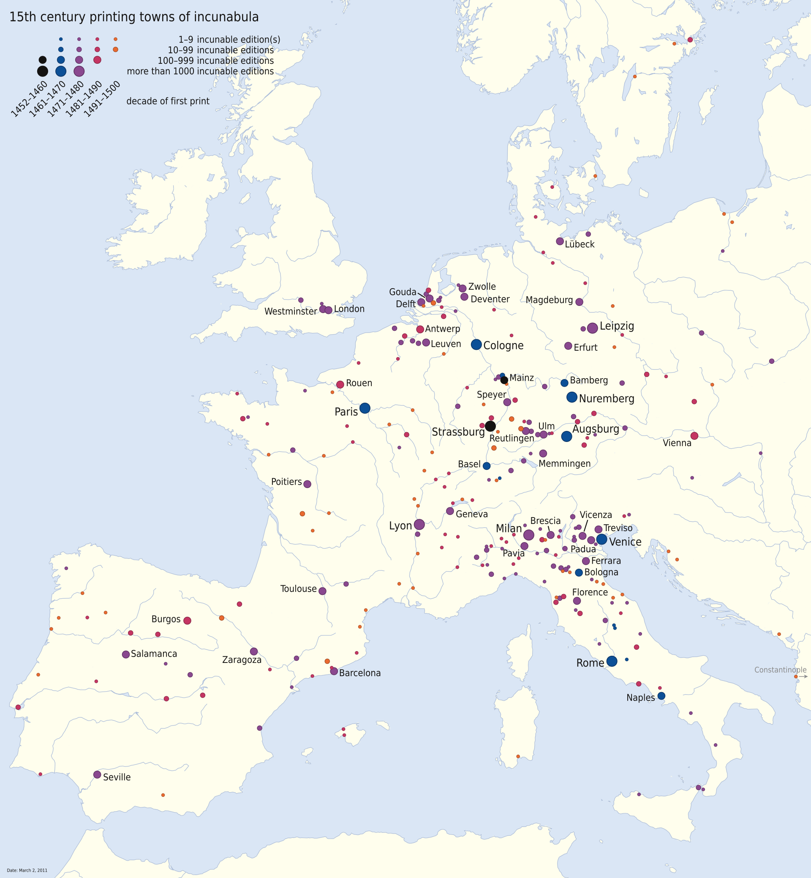
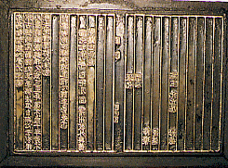
Matbaa Teknolojisi
15. yy – Matbaa teknolojisinin bulunduğu kentler.
Batı Avrupa özellikle de İtalya, Almanya ve Fransa öne çıkıyor
Kaynak CC: https://en.wikipedia.org/wiki/Movable_type#/media/File:Printing_towns_incunabula.svg
Harflerin dizilmesinde kullanılan hareketli harf tablası

